Slide 1
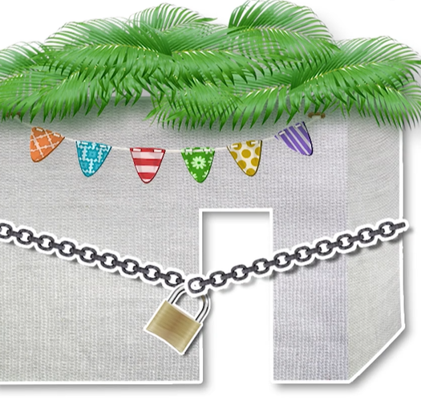
סוכת בריחה

Slide 3
בסוכה שבשקף הבא
מצאו איזה מספר כל אחד
מארבעת המינים שווה
ופתחו את הסוכה לפני שהאושפיזין
יגיעו!
(קוד בעל 4 ספרות)

Slide 4
לחצו על הקישור על מנת לראות את עצמכם בסוכה, ונסו לפצח את הקוד במנעול על מנת לצאת ממנה לפני שהאושפיזין יגיעו להתארח:
https://www.thinglink.com/scene/1366043245972291586

